Slide 1
Исследования тюркско-русского билингвизма в современной научной литературе через призму библиометрического анализа: основные тренды
Санкт-Петербургская школа гуманитарных наук и искусств
НУГ «Когнитивные исследования языка
Абакан, 23-24 мая
VI Всероссийская научная конференция «Сохранение и развитие языков и культур коренных народов Сибири»

Slide 2
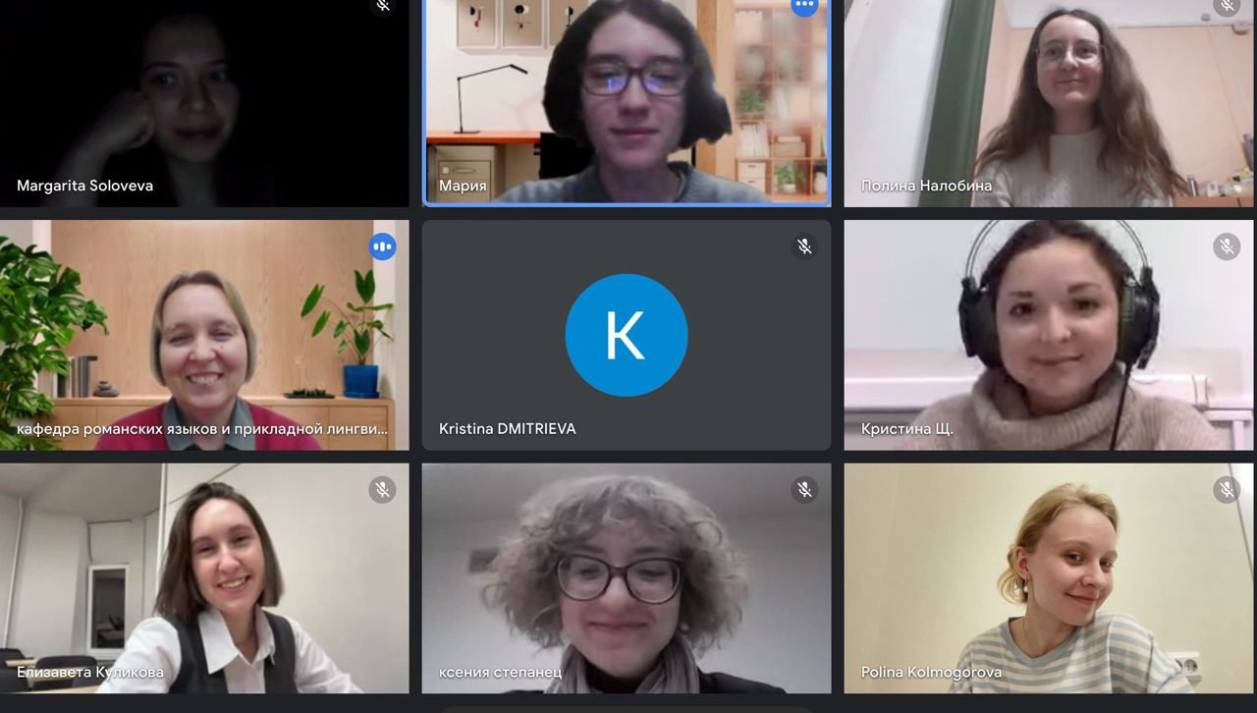
Создание научно-учебной группы «Когнитивные исследования языка»
Санкт-Петербургская школа гуманитарных наук и искусств
Преамбула
НУГ «Когнитивные исследования языка
Одно из направлений работы НУГ:
Когнитивная обработка эмоциональных текстов на русском языке тюркско-русскими билингвами
Наш сайт https://spb.hse.ru/humart/complit/speech_and_cognition/announcements

Slide 3
Исследовательский вопрос
Санкт-Петербургская школа гуманитарных наук и искусств
Зачем?
НУГ «Когнитивные исследования языка
Тюркская семья языков – наиболее представленная семья в полилингвальном пространстве России.
Тюркско-русский билингвизм – явление чрезвычайно распространенное.
Но насколько оно изучено? В какой мере находится в фокусе внимания исследователей? Как отражено в русскоязычном академическом поле?

Slide 4
Санкт-Петербургская школа гуманитарных наук и искусств
Материал и методы
НУГ «Когнитивные исследования языка
Выборка
150 статей из БД РИНЦ и агрегатора научных статей Cyberleninka
Методы
Основной: библиометрического анализа
Библиометрия – анализ научной литературы с помощью компьютерных инструментов текстовой аналитики, основанных на математических и статистических моделях
Экспертный отбор по ключевым словам:
Тюркско-русский билингвизм
Тюркско-русское двуязычие
Метод компьютерного тематического моделирования
Метод Bag of words
Качественно-количественный метод
Хакасско-русский билингвизм, тувинско-русский билингвизм, башкирско-русский билингвизм, татарско-русский билингвизм, якутско-русский билингвизм, шорско-русский билингвизм, чуваско-русский билингвизм
Временной период: 10 лет – с 2014 по 2024

Slide 5
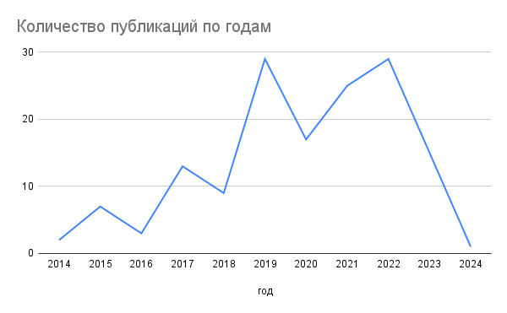
Санкт-Петербургская школа гуманитарных наук и искусств
Тренды
НУГ «Когнитивные исследования языка
Общий тренд: количество публикаций увеличивается, но неравномерно: пиковые годы – 2019 и 2022

Slide 6
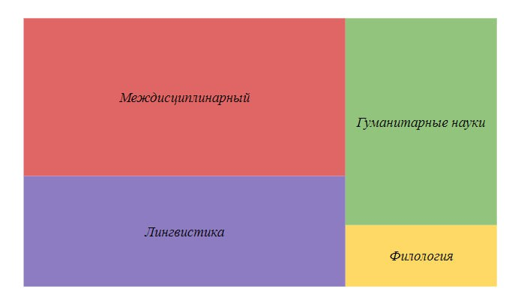
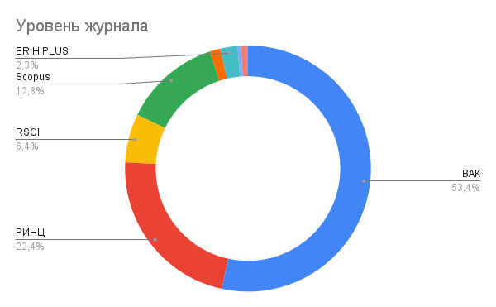
Санкт-Петербургская школа гуманитарных наук и искусств
Тренды
Типы журналов
Проблематику тюркско-русского билингвизма считают «своей» преимущественно междисциплинарные журналы уровня ВАК и РИНЦ – журналам SCOPUS и RSCI эта тематика либо неинтересна, либо статьи данной тематики пока не соответствуют уровню журналов

Slide 7
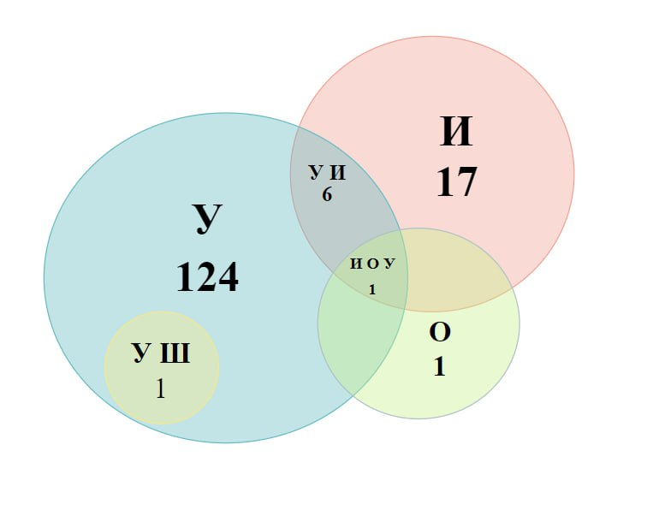
Санкт-Петербургская школа гуманитарных наук и искусств
Тренды
В каких институциях занимаются исследованиями тюркско-русского билингвизма?
Наибольший исследовательский интерес – у университетов, меньше – у исследовательских центров, единичны публикации по результатам исследований, проведенных школами или общественными организациями
У – университеты, Ш – школы, И – исследовательские институты, центры, лаборатории, О – общественные организации

Slide 8
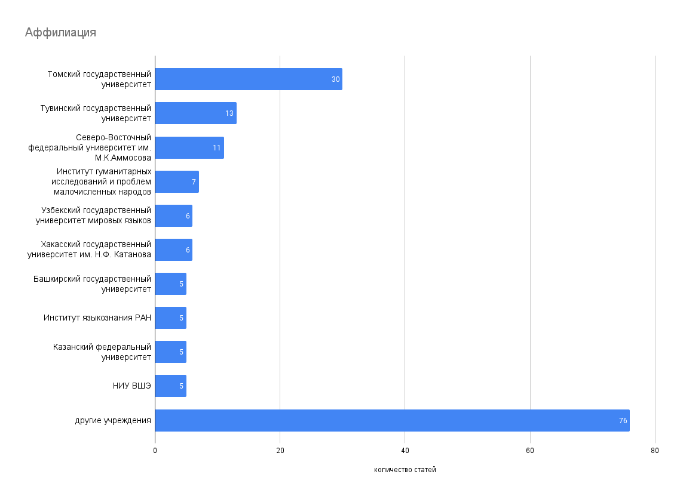
Какие именно организации публикуют статьи по ТР-билингвизму
Санкт-Петербургская школа гуманитарных наук и искусств
Тренды
Преимущественно это институции (учебные и исследовательские), находящиеся в билингвальных регионах: Тыва, Якутия, Хакассия, Башкирия, Татарстан

Slide 9
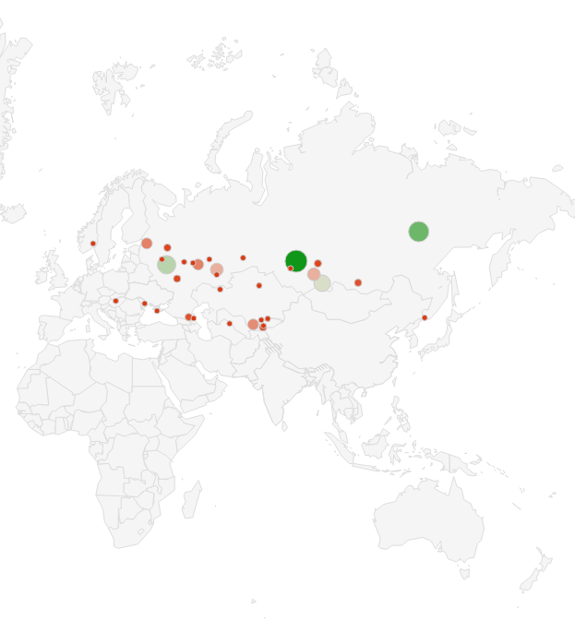
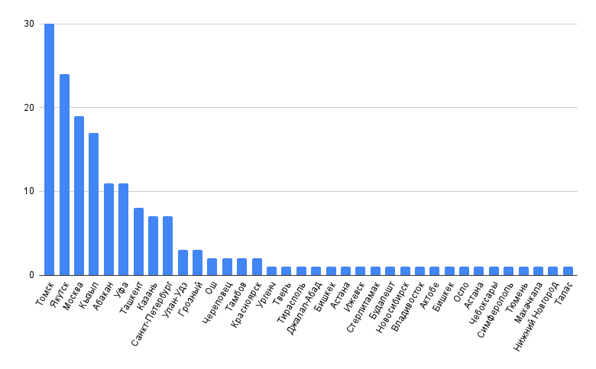
Санкт-Петербургская школа гуманитарных наук и искусств
Тренды
Карта науки: где живут и работают исследователи ТБ-билингвизма?

Slide 10
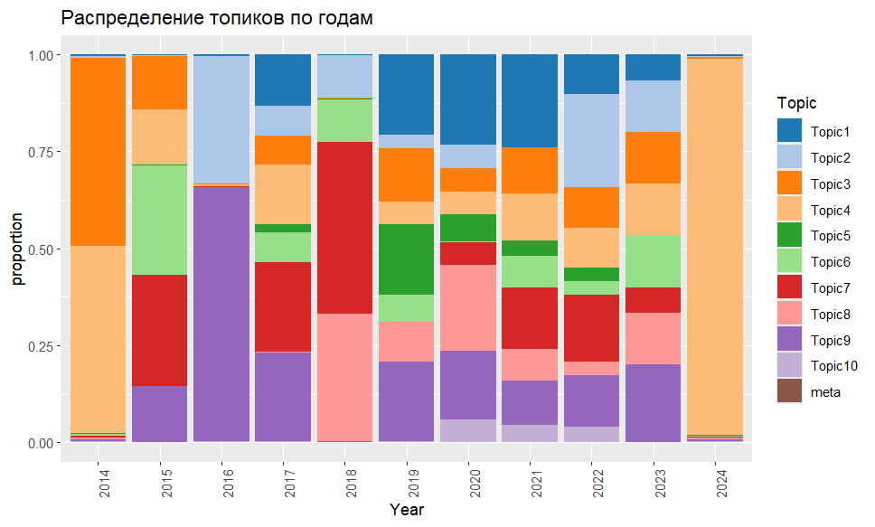
Санкт-Петербургская школа гуманитарных наук и искусств
Топик 1 - грамматика и семантика русского языка в условиях двуязычия
Топик 2 - билингвальное образование в дошкольных учреждениях
Топик 3 – татарско-русский билингвизм
Топик 4 - билингвизм в Якутии
Топик 5 - обучение письму на родном языке в условиях двуязычия
Топик 6 - профессиональная подготовка учителей родного языка на билингвальных территориях
Топик 7 - полилингвизм в Башкортостане и Южной Сибири
Топик 8 - языковая ситуация в Хакасии
Топик 9 - когнитивная обработка слов тюркско-русскими билингвами
Топик 10 - билингвизм в Тыве

Slide 11
Санкт-Петербургская школа гуманитарных наук и искусств
Русский язык в условиях двуязычия, обучение билингвов письму на родном языке, когнитивная обработка слов билингвами
Полилингвизм в Башкортостане и Южной Сибири; билингвальное образование в дошкольных учреждениях
полилингвизм в Башкортостане и Южной Сибири; русский язык в условиях двуязычия
Когнитивная обработка слов тюркско-русскими билингвами
Языковая ситуация в Хакассии и русский язык в условиях билингвизма
2019
2020
2021
2022
2023
2014
2015
2016
2017
2018
Татарско-русский и якутско-русский билингвизм
Подготовка учителей на билингвальных территориях и полилингвизм в Башкортостане и Южной Сибири
Когнитивная обработка слов тюркско-русскими билингвами и билингвальное образование в дошкольных учреждениях
Обучение письму в условиях двуязычия и когнитивная обработка слов билингвами
Языковая ситуация в Хакассии и полилингвизм в Башкортостане и Южной Сибири

Slide 12
Санкт-Петербургская школа гуманитарных наук и искусств
А о чем пишут исследователи билингвизма за рубежом?
Выборка из БД Dimensions за 2002 – 2024 гг. по ключевым словам: bilingualism, bilinguals

Slide 13
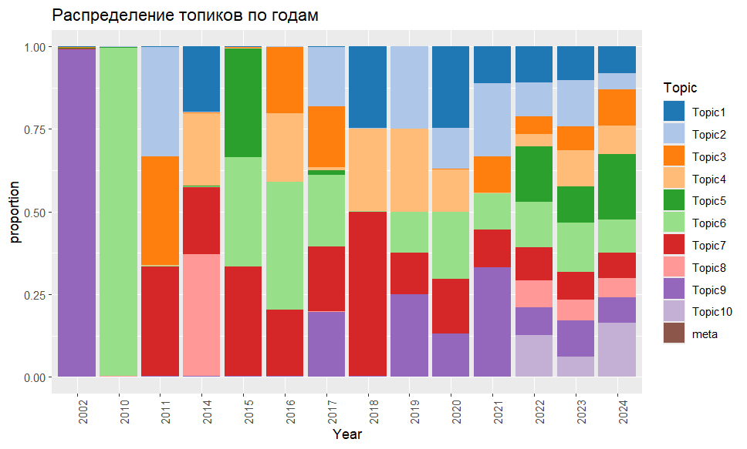
Санкт-Петербургская школа гуманитарных наук и искусств
Topic 1 Понимание иронии на неродном языке
Topic 2 Коммуникация в транслингвальных семьях
Topic 3 Билингвы с афазией в скандинавских странах
Topic 4 Память и внимание у билингвов
Topic 5 Мозг билингва
Topic 6 Медицинская помощь билингвам с нарушениями речи
Topic 7 Когнитивные функции у билингвов
Topic 8 Ментальный лексикон билингвов и монолингвов
Topic 9 Понимание речи у билингвов
Topic 10 Речевая деятельность билингвов

Slide 14
Санкт-Петербургская школа гуманитарных наук и искусств
В сопоставлении
Тюрско-русский билингвизм
Bilingualism
Топик 1 - Грамматика и семантика русского языка в условиях двуязычия
Топик 2 - Билингвальное образование в дошкольных учреждениях
Топик 3 – Татарско-русский билингвизм
Топик 4 - Билингвизм в Якутии
Топик 5 - Обучение письму на родном языке в условиях двуязычия
Топик 6 - Профессиональная подготовка учителей родного языка на билингвальных территориях
Топик 7 - Полилингвизм в Башкортостане и Южной Сибири
Топик 8 - Языковая ситуация в Хакасии
Топик 9 - Когнитивная обработка слов тюркско-русскими билингвами
Топик 10 - Билингвизм в Тыве
Topic 1 Понимание иронии на неродном языке
Topic 2 Коммуникация в транслингвальных семьях
Topic 3 Билингвы с афазией в скандинавских странах
Topic 4 Память и внимание у билингвов
Topic 5 Мозг билингва
Topic 6 Медицинская помощь билингвам с нарушениями речи
Topic 7 Когнитивные функции у билингвов
Topic 8 Ментальный лексикон билингвов и монолингвов
Topic 9 Понимание речи у билингвов
Topic 10 Речевая деятельность билингвов

Slide 15
Санкт-Петербургская школа гуманитарных наук и искусств
Что хотим сделать мы
Информанты-билингвы (сбалансированные) читают текст и оценивают интенсивность 6 эмоций в нем по шкалам от 1 до 5.
Во время чтения мы фиксируем глазодвигательную активность в зонах интереса в тексте (эмоциогенные слова) и на шкале
Ищем корреляцию между активностью при чтении и при разметке, соотносим с результатами эмоциональной разметки
Проводим аналогичную работу с монолингвами.
Проводим сравнение при помощи моделей машинного обучения

